Slide 1
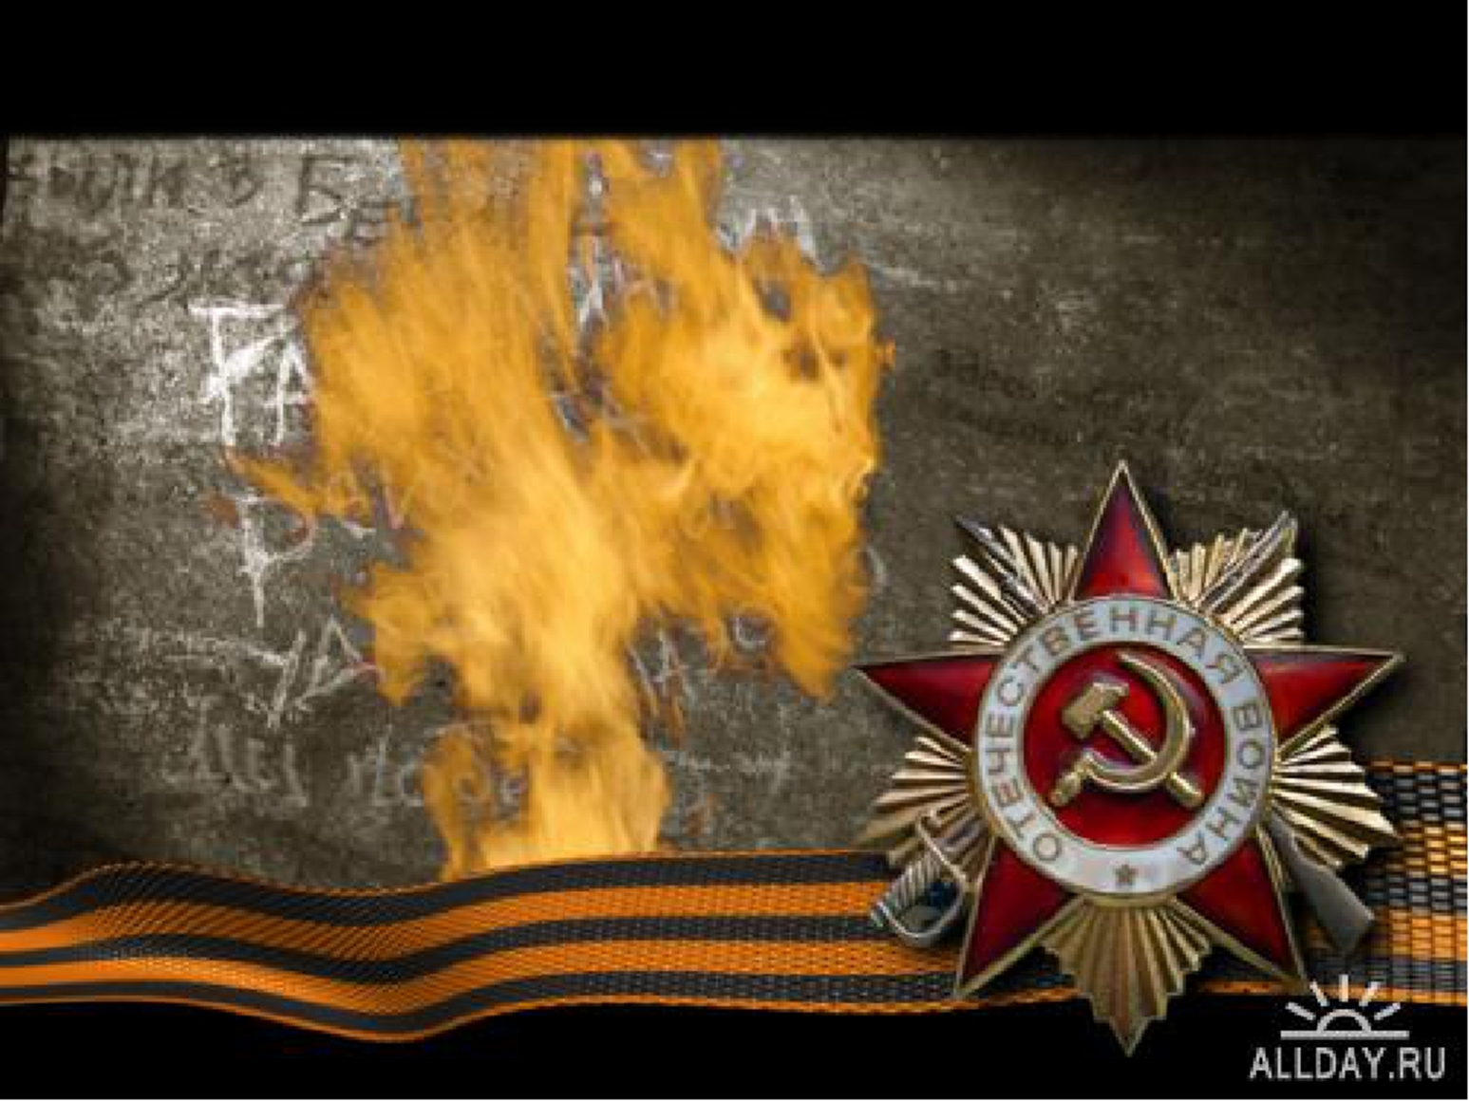


Slide 2

Мы живём в мирное время
только благодаря героизму отважных солдат того времени. Им было страшно, но они шли только вперёд к победе, не щадя своих жизней, ради нас, их потомков.
Низкий поклон Вам от нас, молодого поколения. Никто не забыт и ничто не забыто!

Slide 3
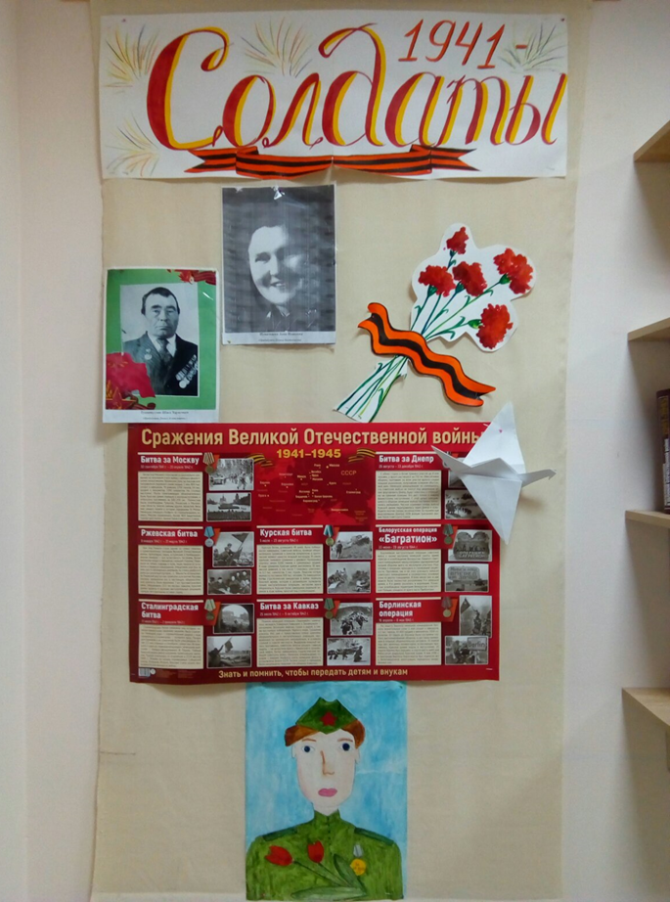
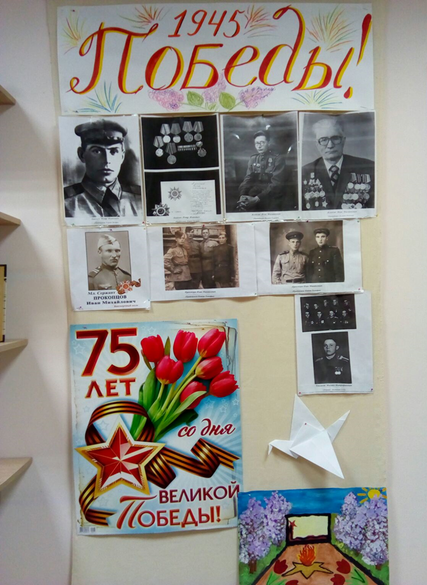
Выставка
«СОЛДАТЫ ПОБЕДЫ»
на основе семейных материалов
воспитанников и педагогов Детского сада№119 ОАО «РЖД»

Slide 4
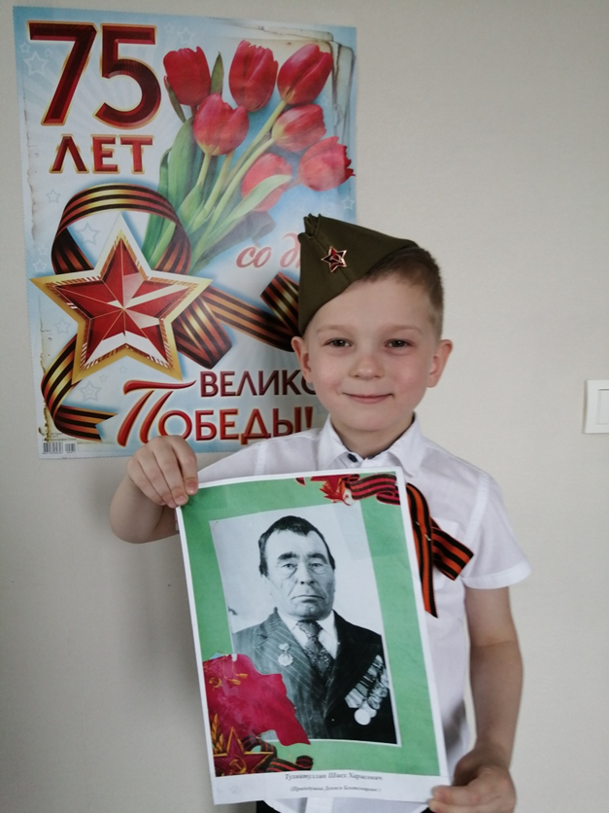
Тухбатуллин Шаих Харисович 1915 года рождения.
Прадедушка Дениса Бектемирова, группа «Солнышко». Прадедушка был разведчиком на Ленинградском фронте. В 1944 году перешёл в Волховский фронт старшим разведчиком. Награжден медалью «За Отвагу». Подвиг: «Зенитная батарея находилась в расположении. Шаих Харисович был на посту. Ночью заметил, как фашисты совершали «бреющие полет» (полет на максимально низкой высоте) и успел поднять тревогу. Солдаты покинули расположение, тем самым спаслись 70 человек.» Прадедушка дошел до Кенигсберга, награжден медалью « За победу над Германией», « За Отвагу». После войны работал в колхозе главным бухгалтером. Ветеран труда.

Slide 5
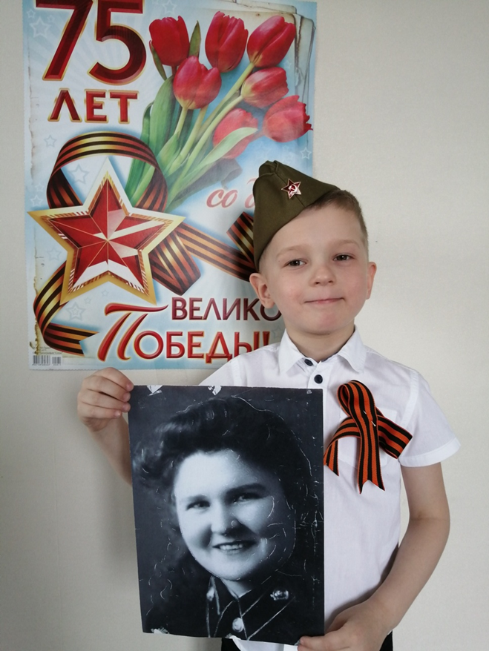
Немальцева Анна Ивановна 1922 года рождения.
Прабабушка Дениса Бектемирова, группа «Солнышко».
Прабабушка добровольцем пошла на фронт в возрасте 18 лет. Была медицинской сестрой в полевых
госпиталях. Спасала раненых солдат В БИТВЕ ПОД РЖЕВОМ. Затем была старшим при отправки военных поездов с необходимым для фронта.
Ветеран труда.

Slide 6
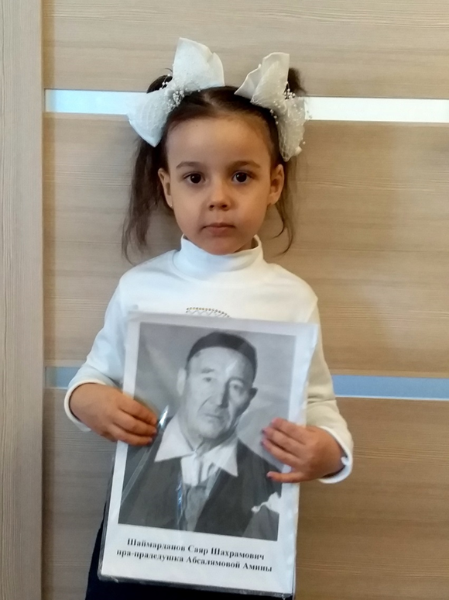
Шаймарданов Сояр Шахрамович 1910 года рождения.
Пра-прадедушка Амины Абсалямовой, группа «Земляничка». Сояр Шахрамович участник битвы за Сталинград, он служил шофером. Однажды Сояр и его сослуживцы попали под артобстрел. Они успели выскочить из машины, спрятавшись в овраге и стали наблюдать. Снаряд не разорвался и тогда Сояр подполз к машине, осторожно достав снаряд, отнес его подальше. Позже солдаты попали в окружение. Пра-прадедушка был контужен и ранен. По окончанию выздоровления был отправлен на трудовые работы– восстановление Москвы.

Slide 7
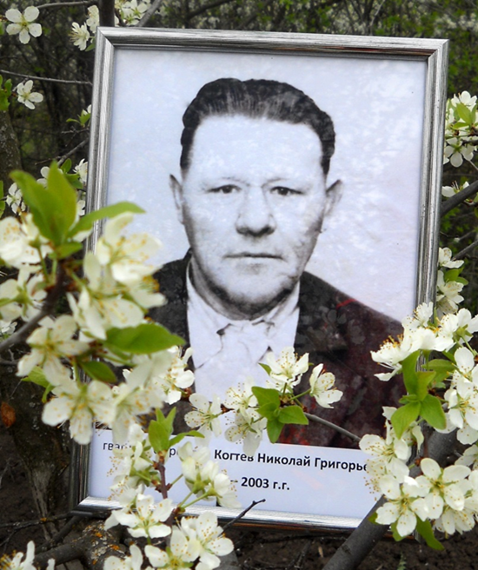
Когтев Николай Григорьевич
1924 года рождения.
Прадедушка Григория Звездина, группа «Ягодки».
Николай Григорьевич поступил на службу 11 августа 1942 года, призван Колдыбанским РВК Куйбышевской области, участник Великой Отечественной Войны. С 18 ноября 1942 года, воевал в 12-ой Гвардейской минометной бригаде.
Был награжден :
-Медалью «За Отвагу»;
-Медалью «За боевые заслуги»;
-Медалью «За оборону Ленинграда»;
-Медалью «За победу над Германией»;
-Орденом Отечественной войны II степени.

Slide 8
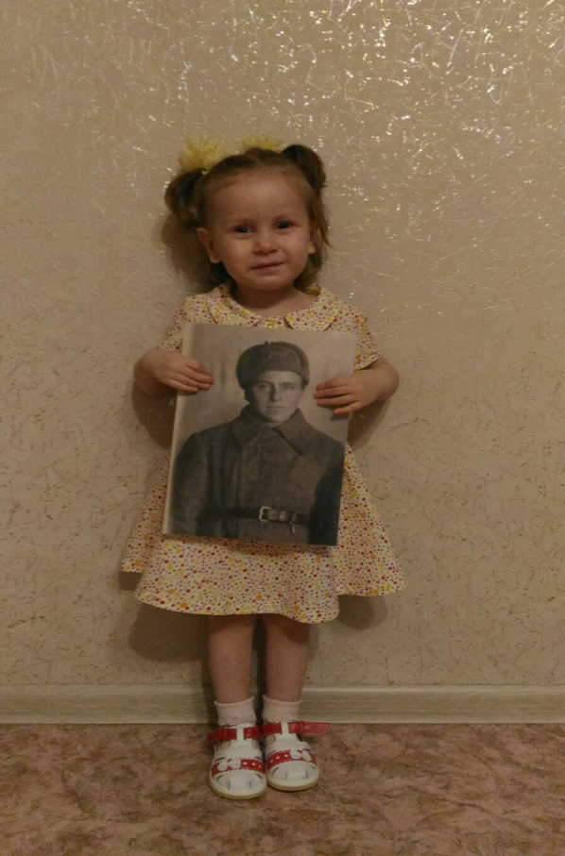
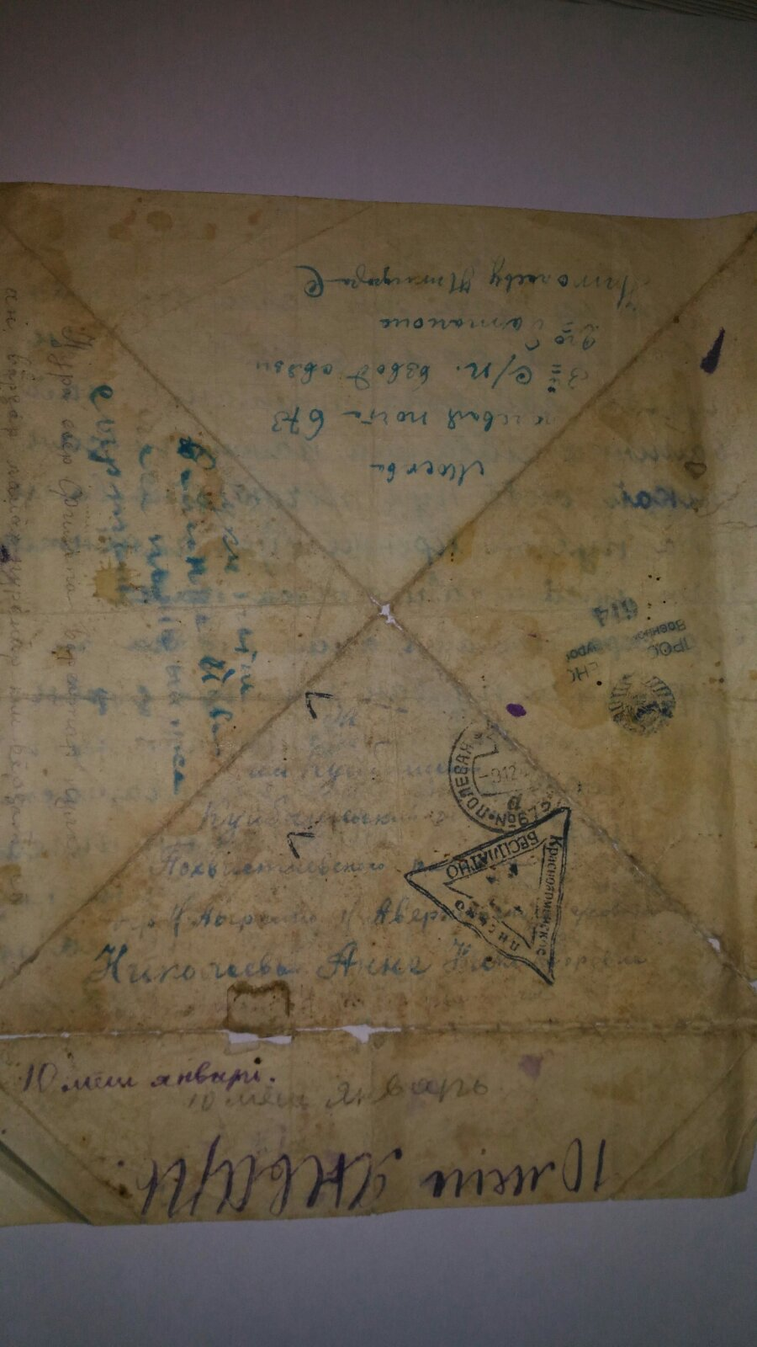
Николаев Никифор Сергеевич 1909 года рождения.
Пра-прадедушка Сергуниной Лилии, группа «Ягодки».
Рядовой красноармеец.
Письмо с фронта для 9-ти летней дочки.

Slide 9
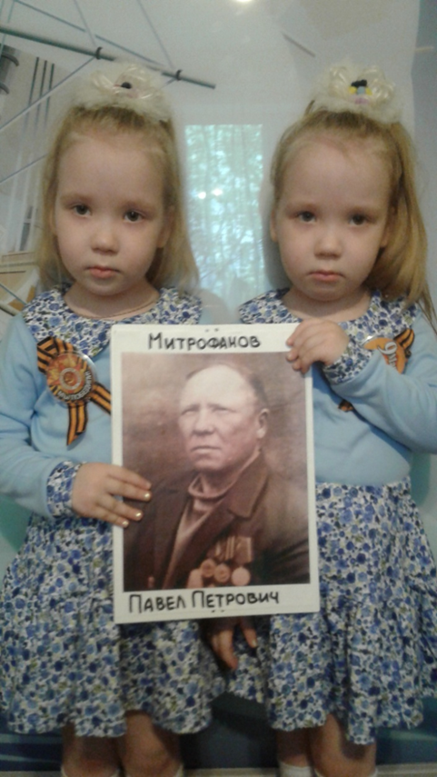
Митрофанов Павел Петрович
1924 года рождения.
Пра- прадедушка Трифоновых Насти и Лизы (группа
«Земляничка»).
Место службы: Украинский фронт.
Награды: три медали «За отвагу», «За победу над Германией».
Подвиг: «При отражении вражеских контратак в роте иссякли патроны. Павел Петрович под сильным огнем противника доставил на себе патроны, обеспечив успешное отражение контратак.

Slide 10
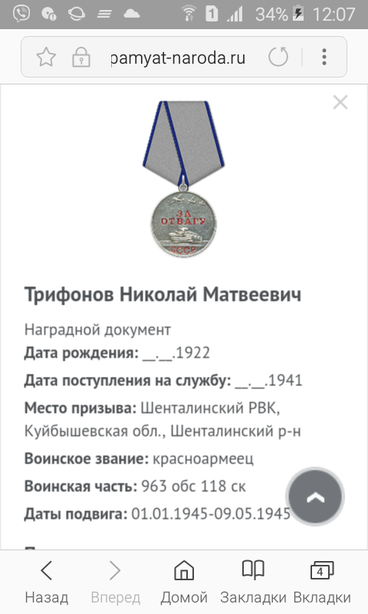
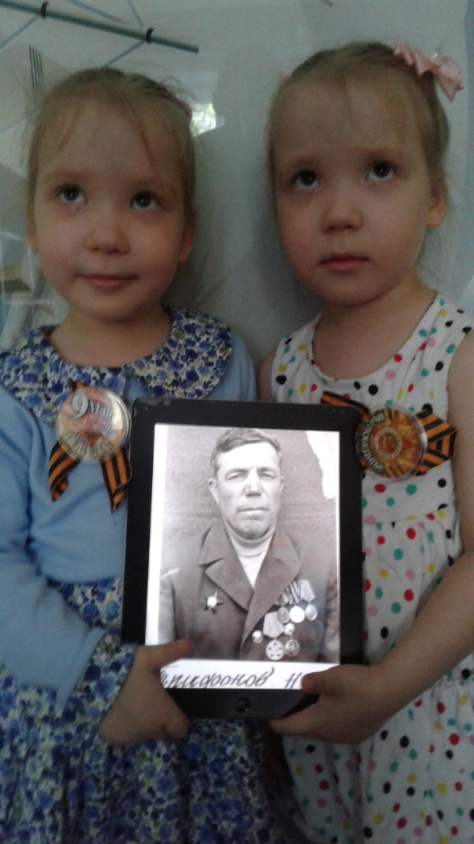
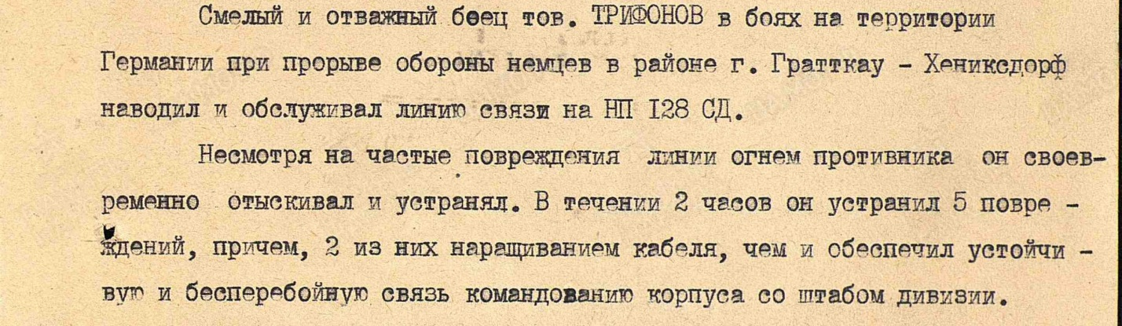
Сулейманов Р
прадедушке

Slide 11
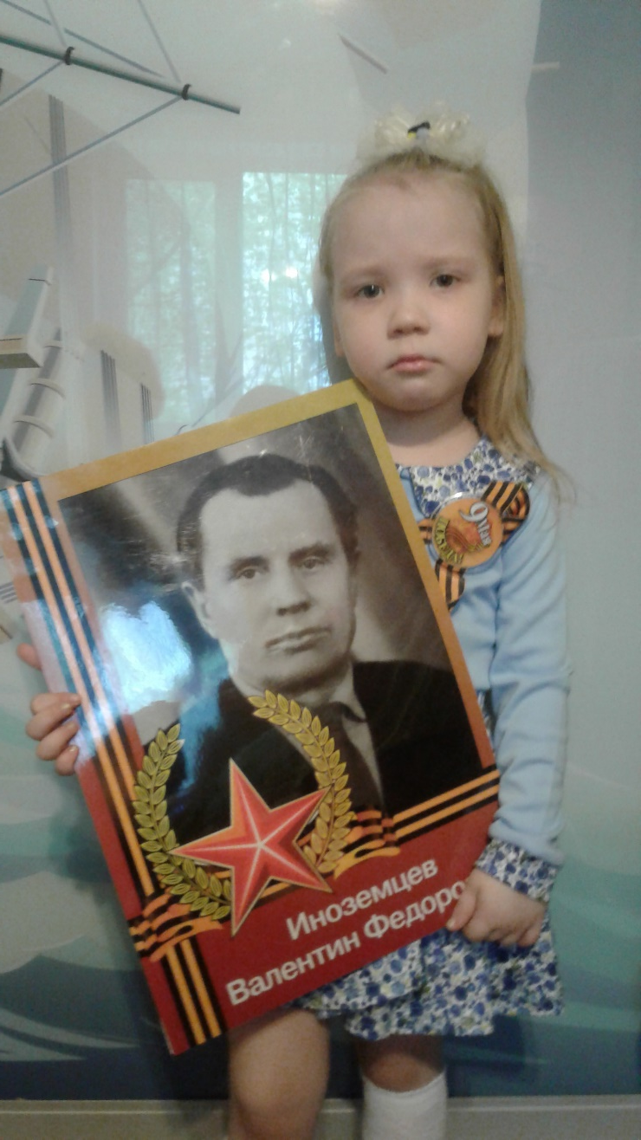
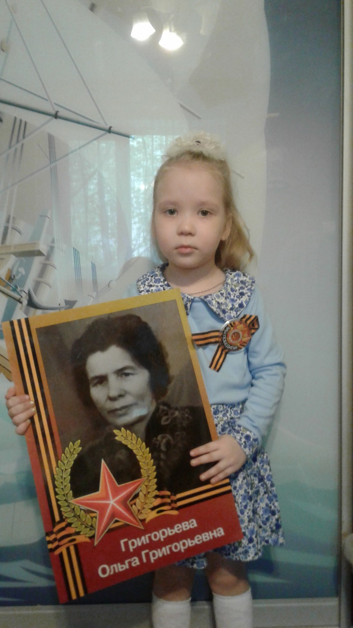
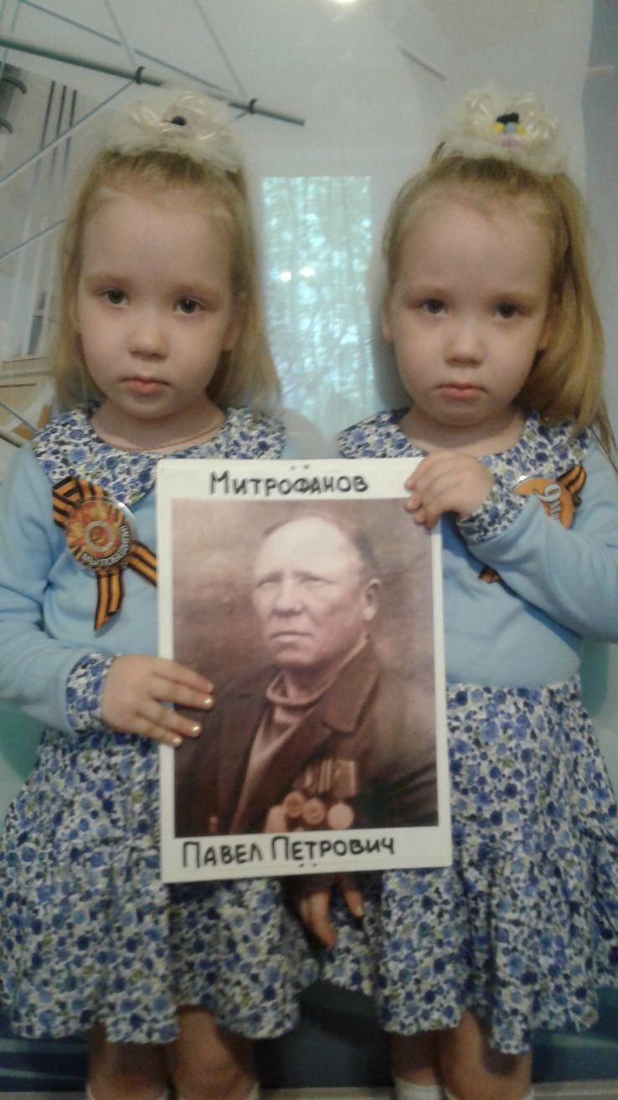
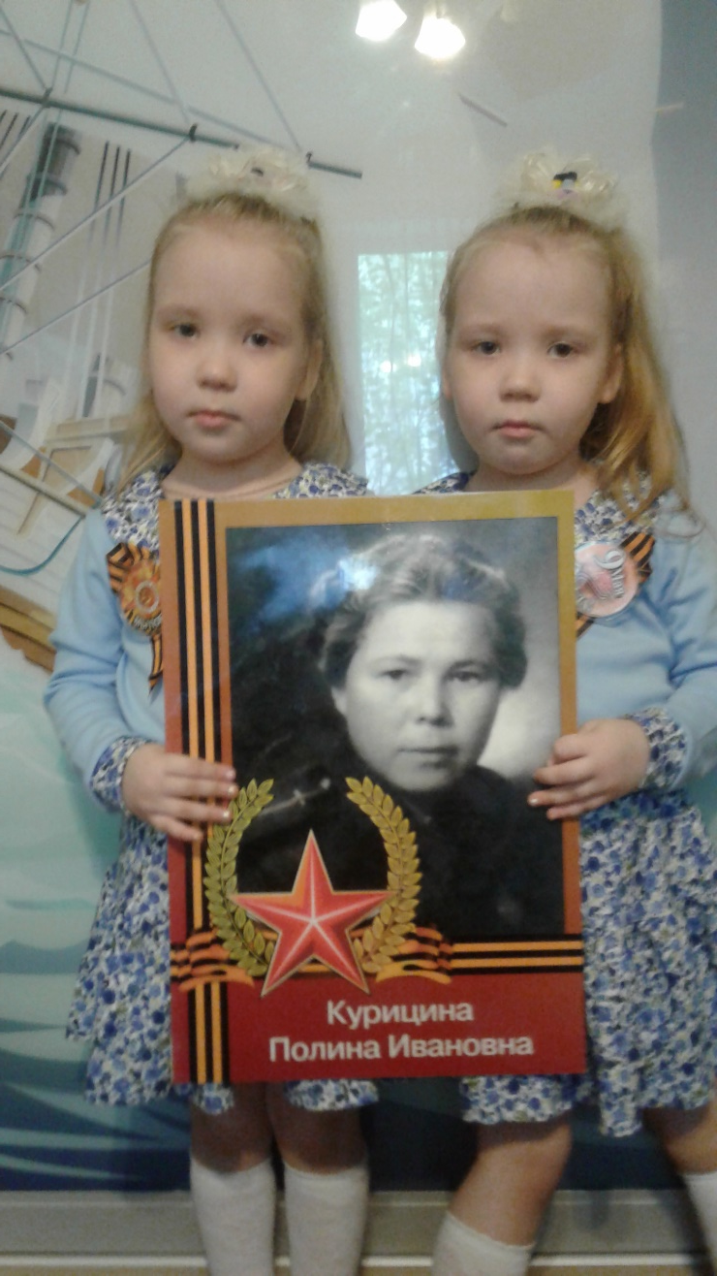
Сулейманов Р
прадедушке

Slide 12
Иноземцев Валентин Федорович
(12.09.1913-05.01.1995)
Место рождения:
с. Ивановка Сергиевский район,
Куйбышевская область
1 июля 1940 г. зачислен 236 отдельный сапёрный батальон, военная специальность сапёр.
7 ноября 1940 г. принял присягу.
Июнь 1941г.- сентябрь 1941г. - заведующий продовольственным cкладом во взводе обслуживания батальона.
Сентябрь 1941 г.- октябрь 1942 г. - курсант батальонной школы.
Октябрь 1942 г. - май 1945г. - служба в 9 отдельном инженерном сапёрном батальоне, старшина сапёрной роты.
Май 1945 г. - октябрь 1945г. - помощник командира сапёрного взвода.
23 октября 1945 г. – демобилизован на основании Указа Президиума Верховного совета СССР от 25.09.1945г.
Сулейманов Р
прадедушке

Slide 13
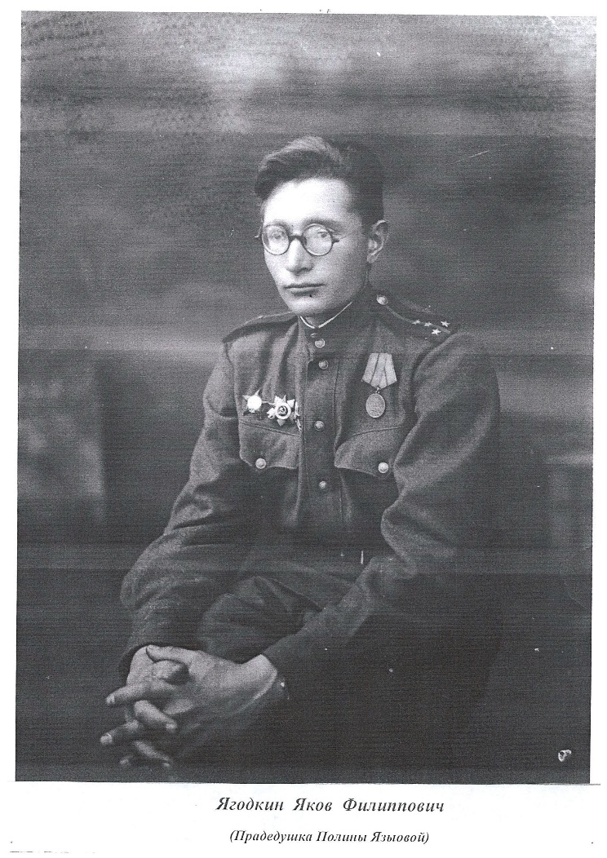
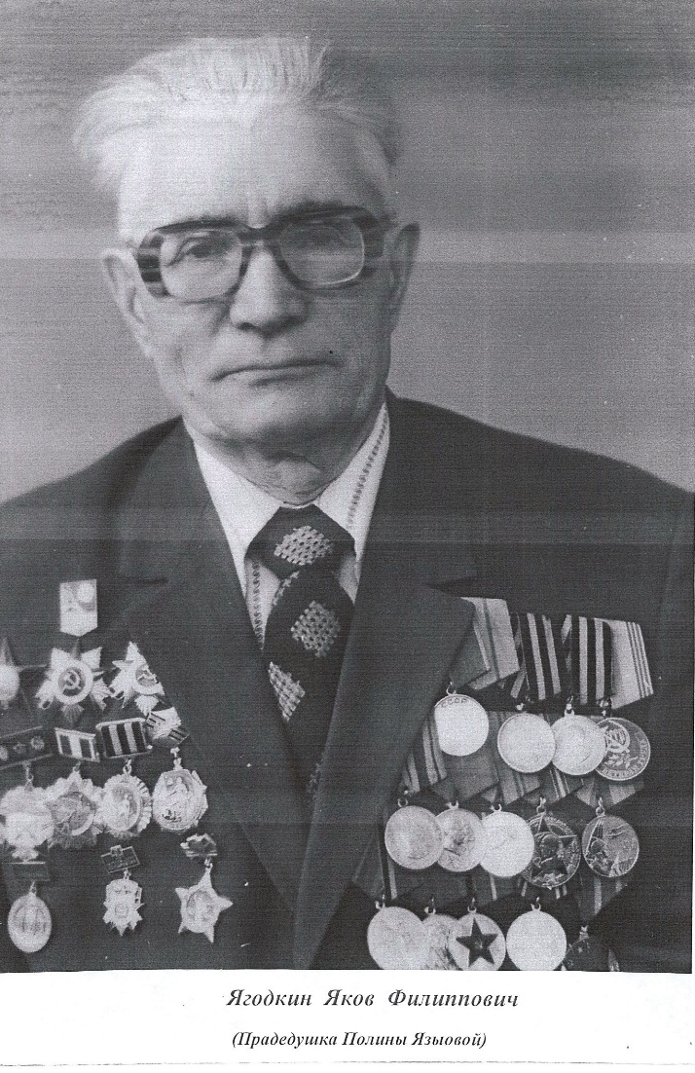
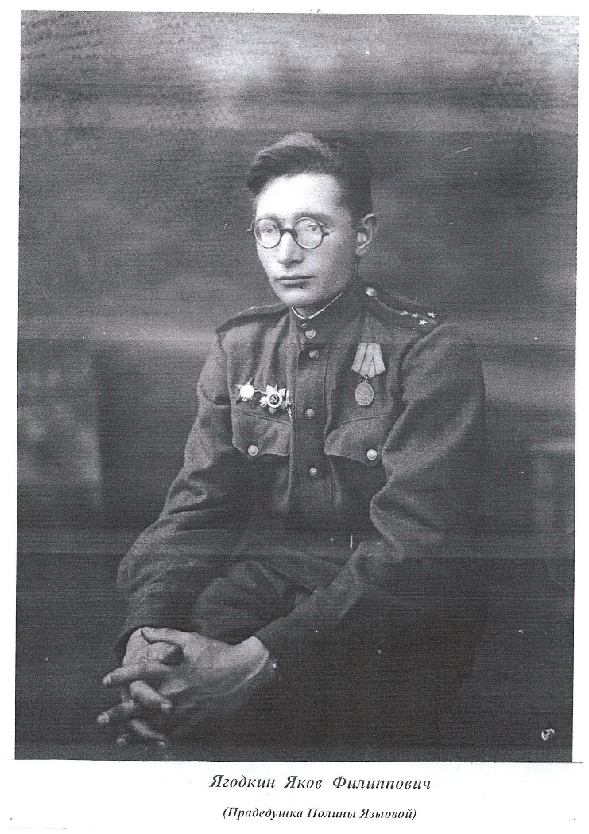
Прадедушка Полины Языковой
Сулейманов Р
прадедушке

Slide 14
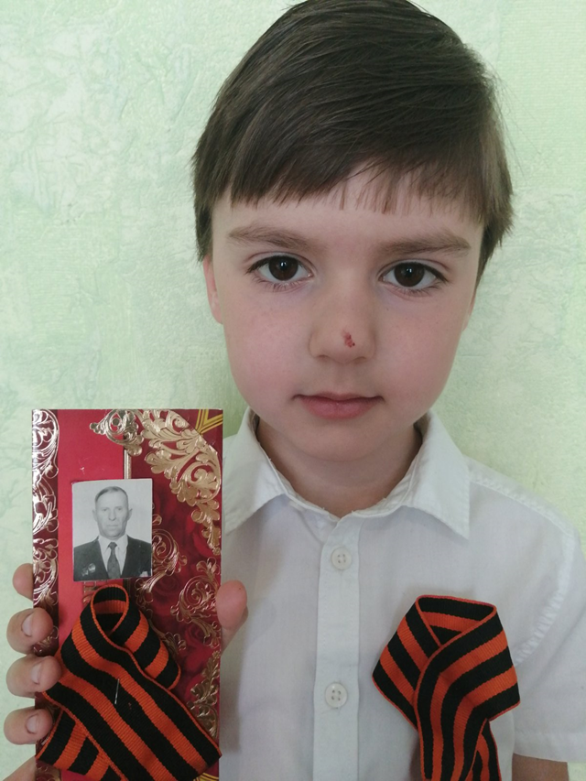
Растяпин Николай Егорович 1925 г.
Прадедушка Зайко Степана (группа « Одуванчики»)
Рядовой, на фронт ушел как только исполнилось 18 лет.

Slide 15
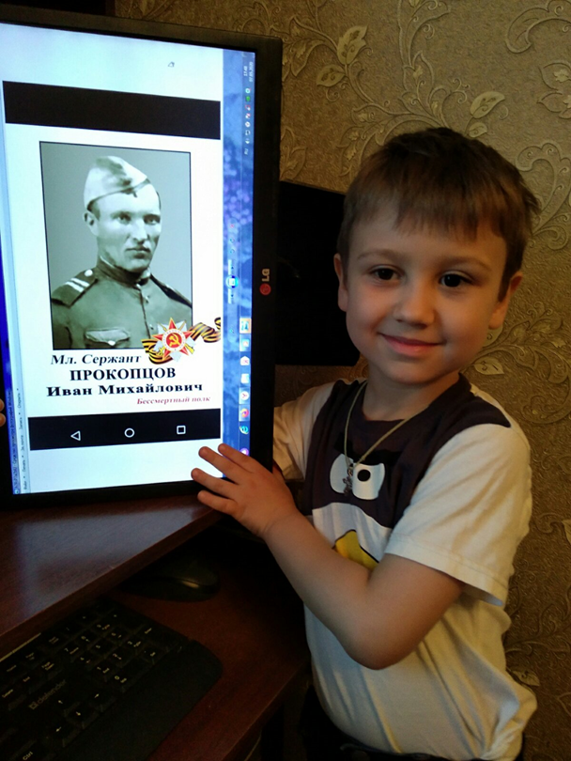
Прокопцов Иван Михайлович
Прадедушка Попова Тимофея
(группа «Солнышко»)
Младший сержант.

Slide 16
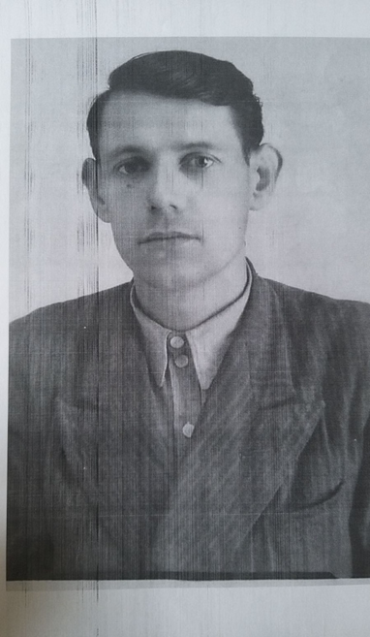
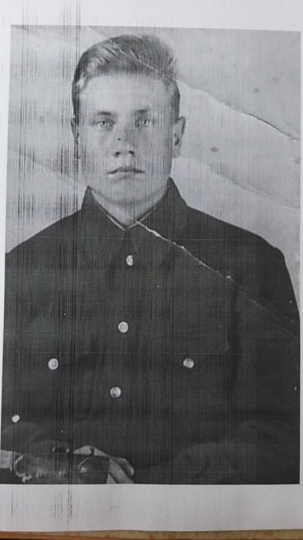
Прадедушки Гатауллина Марата
Шувалов Александр Иванович
1922 г.р. Командир.
Верещагин
Петр Федорович
1924 г.р
Краснофлотец.

Slide 17
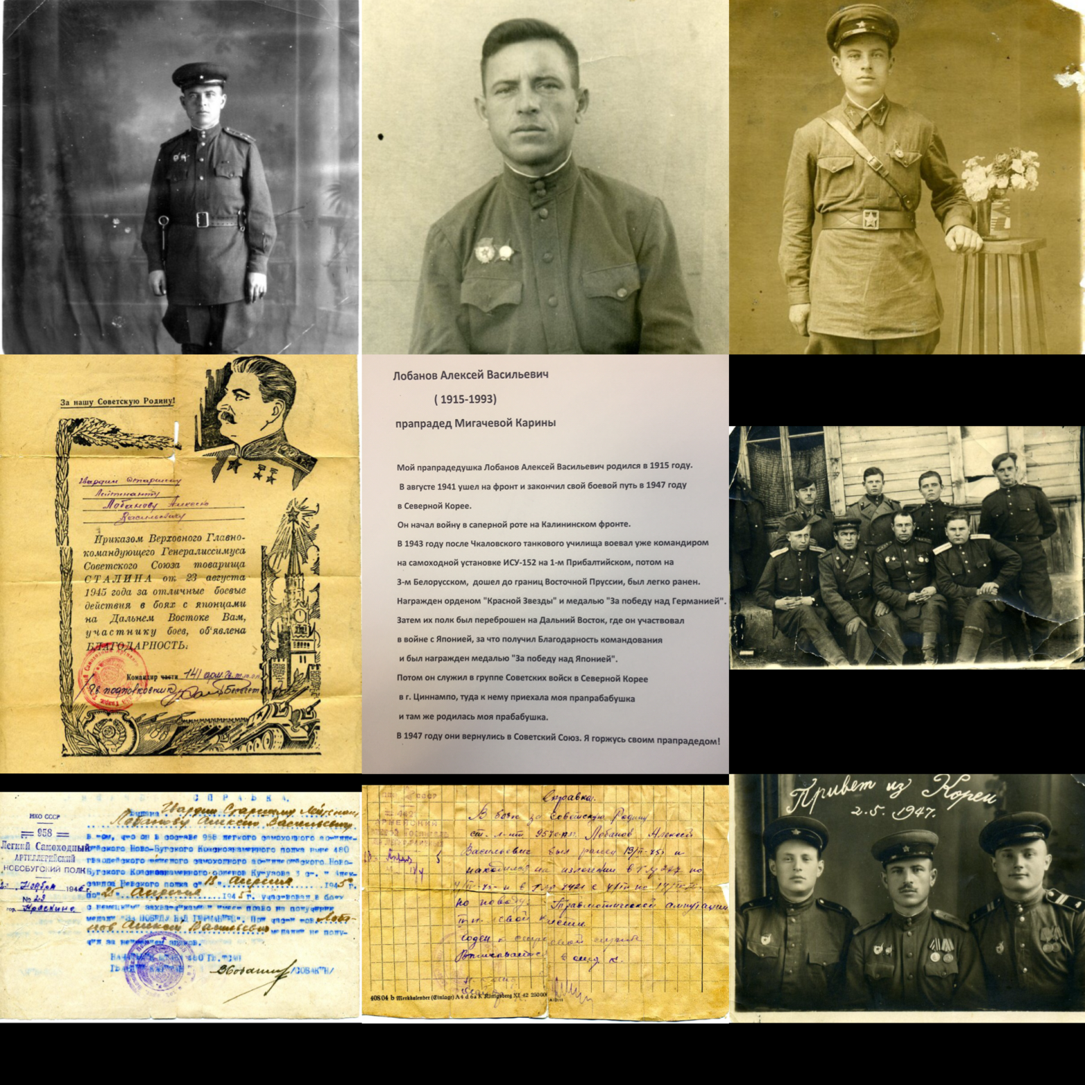
Прапрадедушка Карины Мигачевой

Slide 18
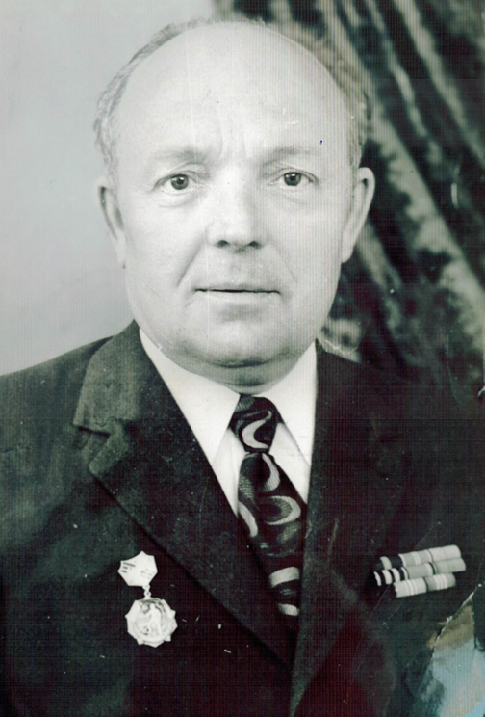
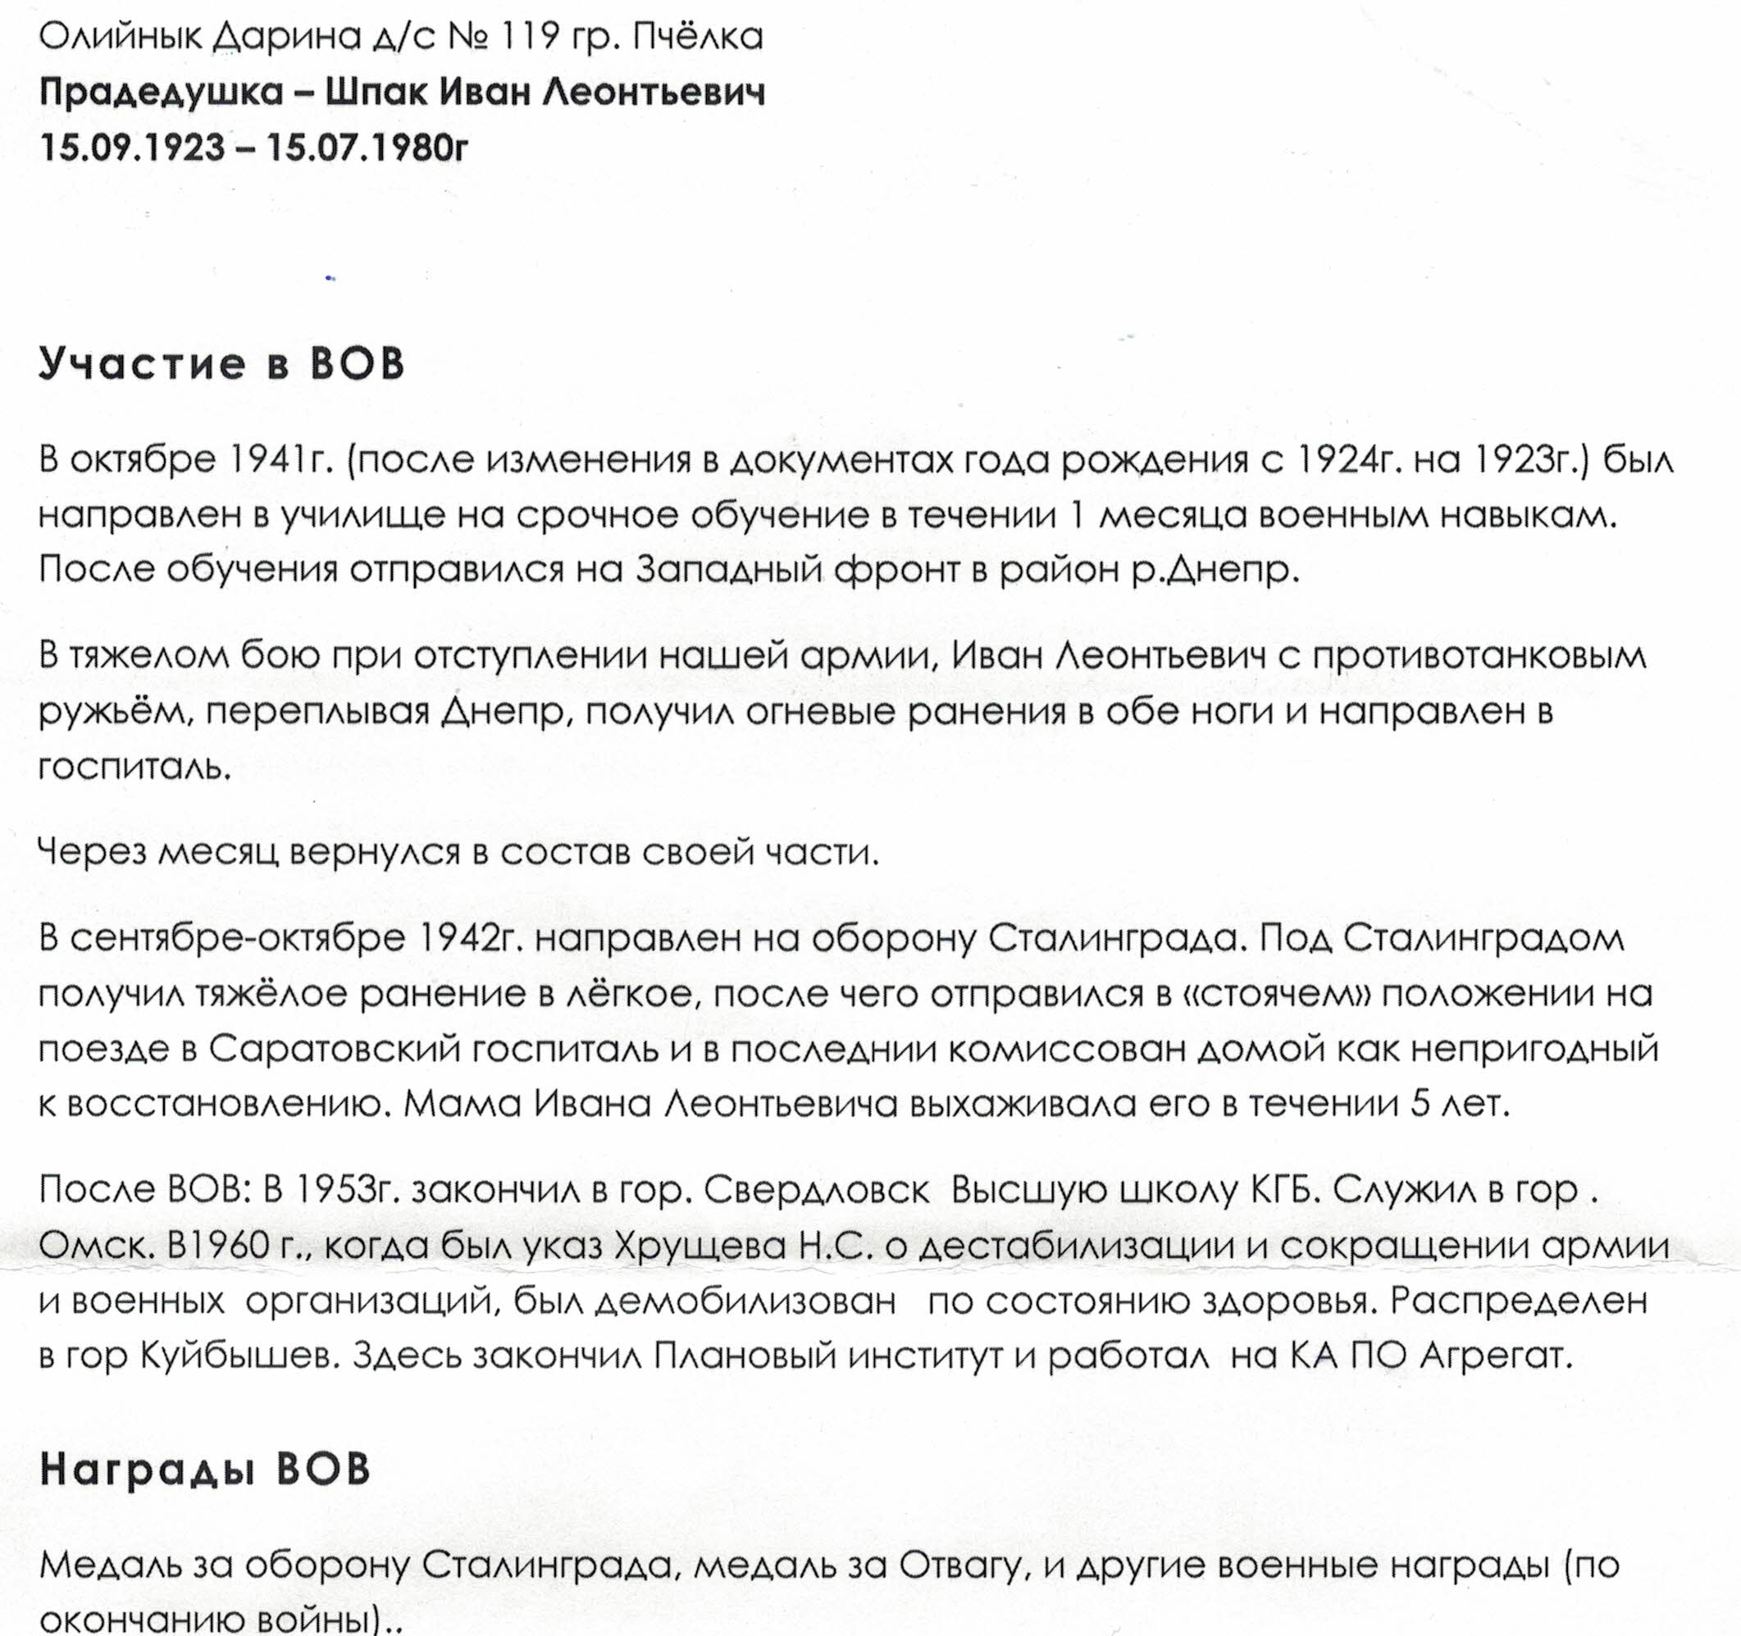
Прадедушка Дарины Олийнык

Slide 19
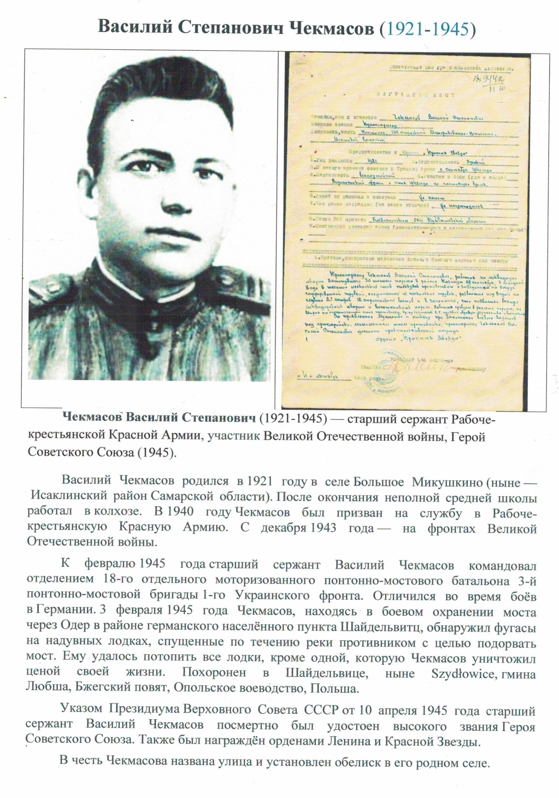

Slide 20
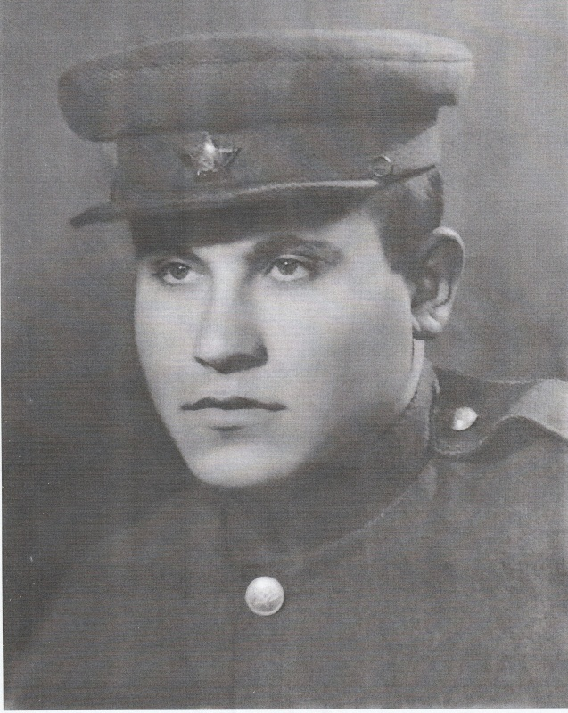
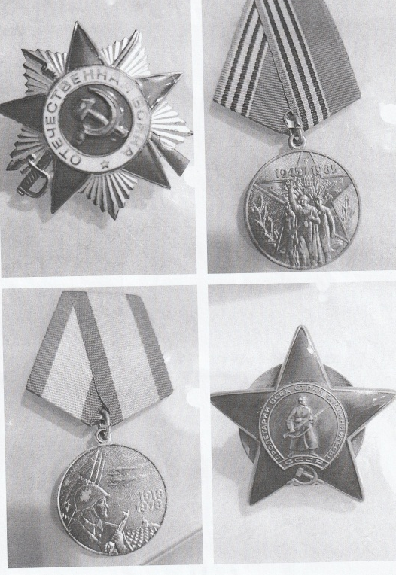
Заварыкин Николай Павлович (1923 – 1990)
(прадедушка Учаевой Елизаветы)
Родился в Ульяновской области, окончил 7 классов, получил профессию плотника.
В марте 1942 года, в возрасте 18 лет был призван в ряды Красной Армии.
С сентября 1942 по февраль 1943 участвовал в боях за Сталинград.
Из воспоминаний жены Ивакиной Евгении Михайловны: «В сентябре, на подходе к Сталигнграду, были вынуждены залегать в арбузных полях. Окопаться не было времени. Кругом только голое поле и спрятаться некуда. С ними были кони, постоянно проходил обстрел, но они не убегали. Сбивались в табун, пытаясь прикрыть друг друга от пуль. Еды не было. Ели арбузы и сырое мясо убитых лошадей.
Позднее его ранила в шею скользящая пуля. В госпиталь обращаться не стал. Не хотелось отставать от своей дивизии»
Пройдя Берлин, в мае 1945 года, закончил войну в качестве шофера представителя военсовета СГВ.
Демобилизован в апреле 1947 года.
Награжден медалями «За боевые заслуги», «За Оборону Волгограда», орден «Красной звезды»

Slide 21
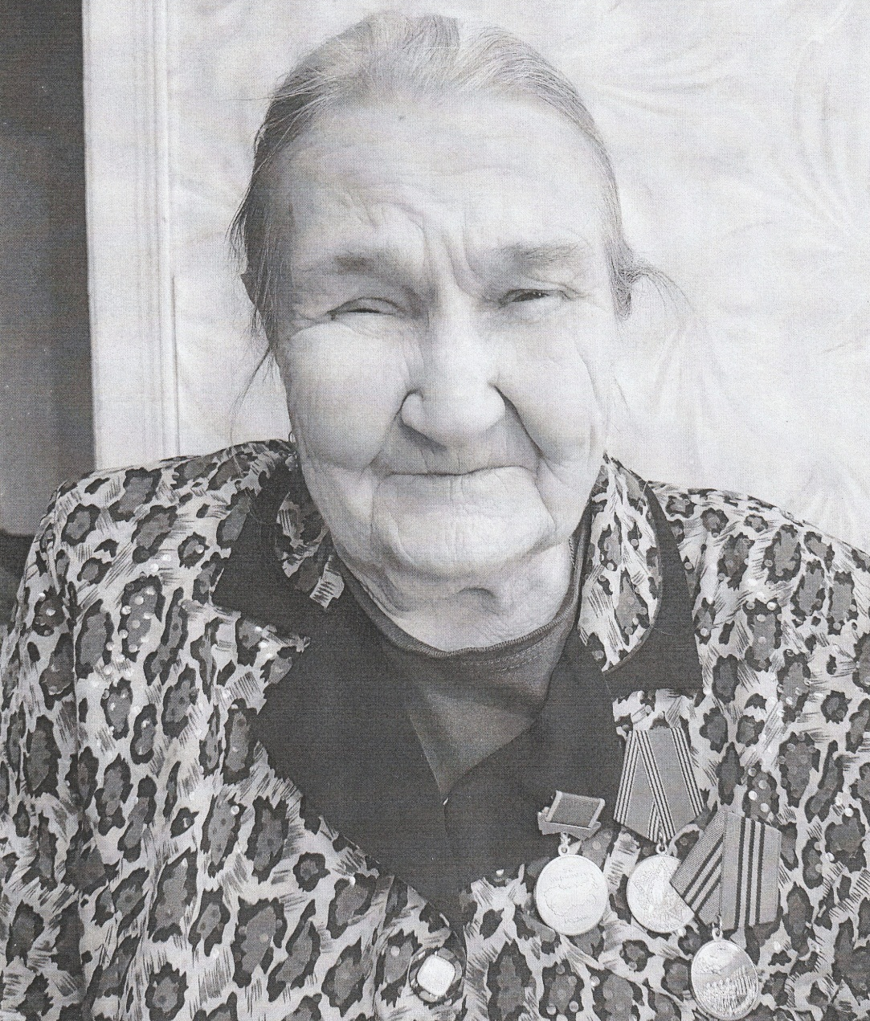
Ивакина Евгения Михайловна (прабабушка Учаевой Елизаветы)
партизанка, узница, награждена медалями, живет в Ульяновской области.

Slide 22
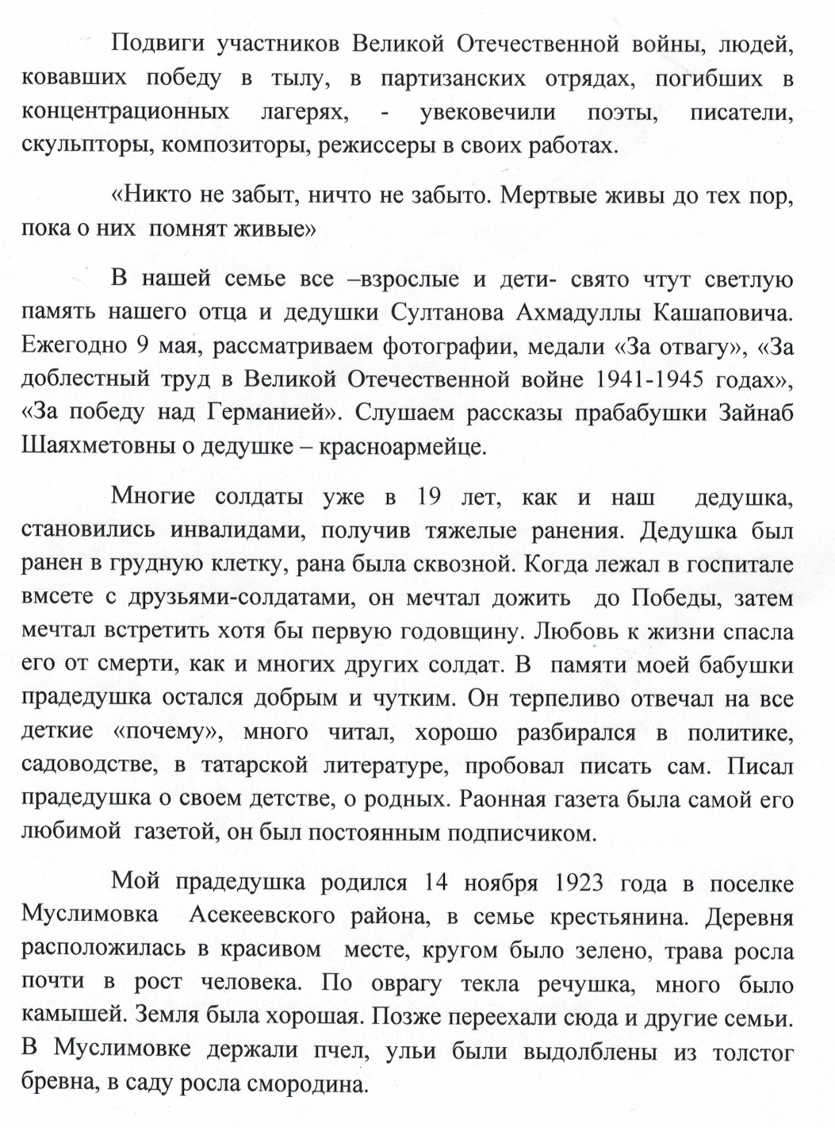
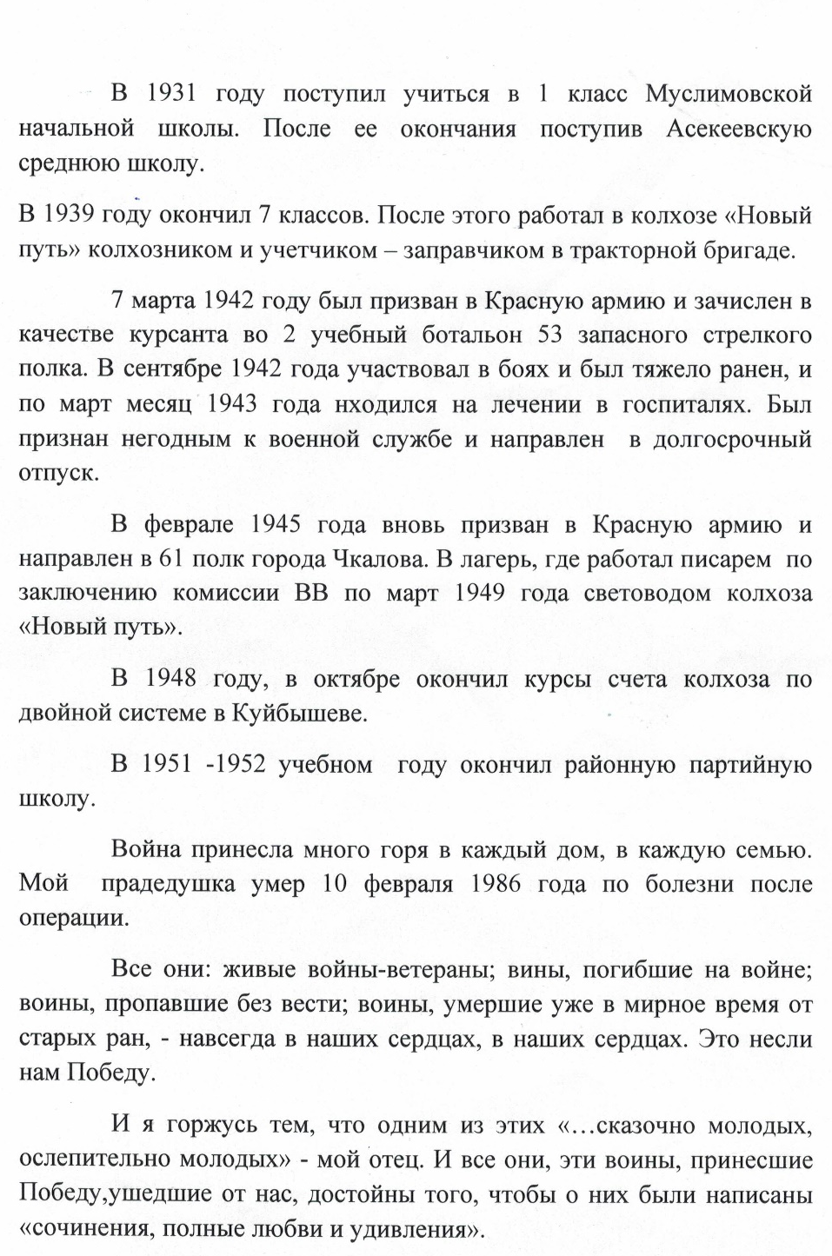
Сулейманов Радель о прадедушке
Сулейманов Р
прадедушке

Slide 23
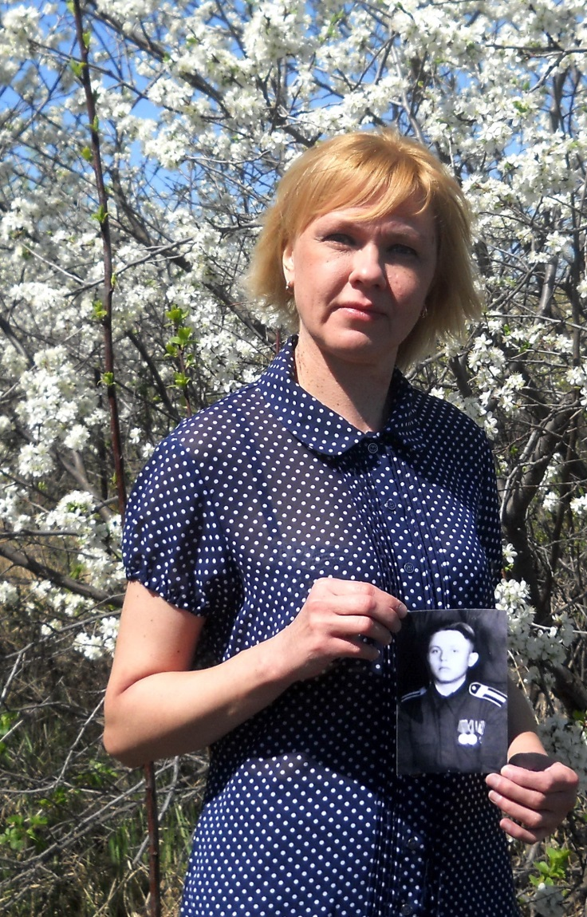
Тепляков Михаил Митрофанович
1924 года рождения.
Дедушка Цыгановой Натальи Петровны, социального педагога.
Михаил Митрофанович ушел на фронт добровольцем после окончания школы. Прошел подготовку в школе младших командиров. Участвовал в Берлинской, Пражской операциях, в освобождении Праги в рядах 1-го Украинского фронта. Дедушка был несколько раз ранен, контужен.
В 1947 году он демобилизовался и после войны работал учителем в школе
Сулейманов Р
прадедушке

Slide 24
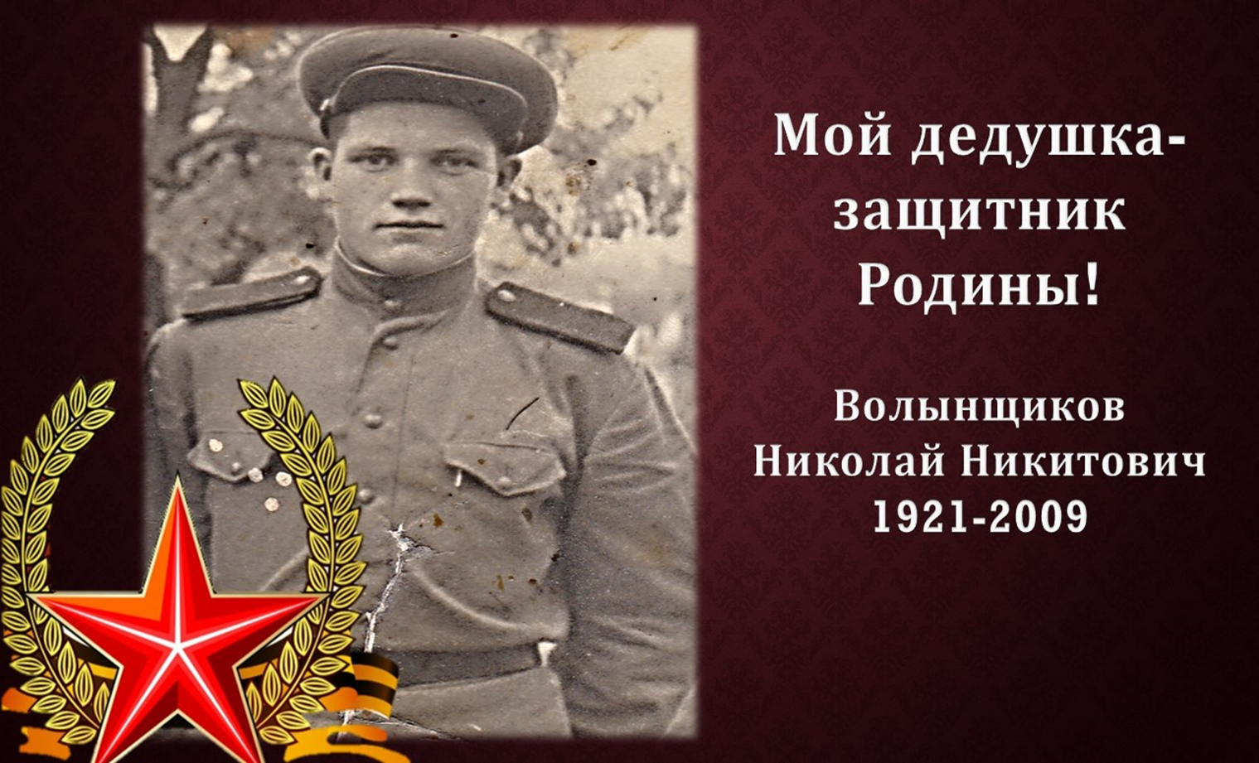
Дедушка
Татьяны Ивановны Чукалиной
Сулейманов Р
прадедушке

Slide 25
На край Советский, на просторы эти
В тот год такая тяжесть налегла,
Что, если б не было тебя на свете,
Она б всю землю раздавить могла.
Но ты стоял – несокрушим и грозен,
Но ты ее сдержал своим плечом,
Своей рукой назад ее отбросил,
Рассек своим карающим мечом.
Всю силу богатырского удара
Обрушил ты на недруга в бою.
Страна тебе доверила недаром
Свои надежды и судьбу свою.
Пусть у врага в его звериных лапах
Еще немало наших деревень,
Но ты готов, но ты идешь на запад,
И близок он – победы светлый день.
Нигде такой не сыщется преграды,
Которую бы ты не сокрушил,
И кажется , что нет такой награды,
Которую бы ты не заслужил.
19 февраля 1944г. М. Исаковский
Сулейманов Р
прадедушке

Slide 26

Сулейманов Р
прадедушке

